Slide 1

ỦY BAN NHÂN DÂN QUẬN LONG BIÊN
TRƯỜNG TIỂU HỌC ÁI MỘ B
MÔN: TIẾNG VIỆT
PHÂN MÔN : Nói và Nghe
LỚP 2
BÀI: KỂ CHUYỆN ÁNH SÁNG CỦA YÊU THƯƠNG

Slide 2




Khởi động

Slide 3
Thứ.....ngày....tháng......
Bài
31
Ánh sáng của yêu thương

Slide 4


  Tiết 4

Slide 5

Nói và nghe

Slide 6

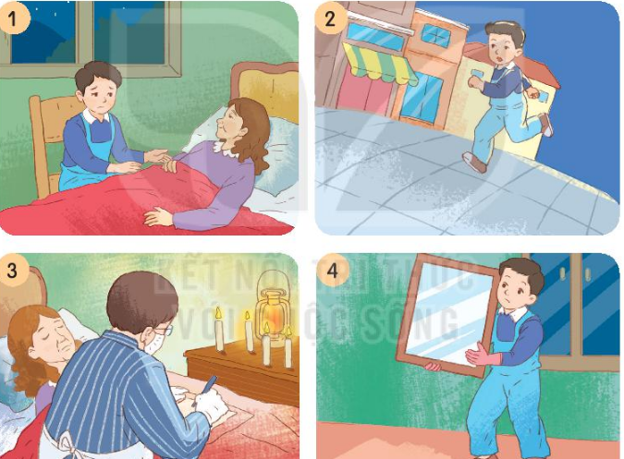
1. Quan sát tranh, nói về sự việc trong từng tranh
Ê-đi-sơn chạy đi tìm bác sỹ
Mẹ ốm, ê-đi-sơn lo lắng ngồi bên mẹ
Ê-đi-sơn mang về 1 tấm gương lớn
Bác sỹ phẫu thuật cho mẹ Ê-đi-sơn

Slide 7
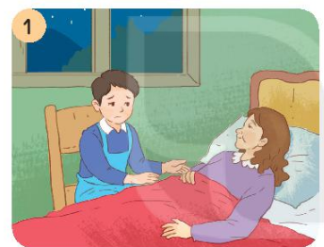
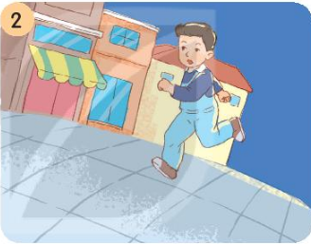
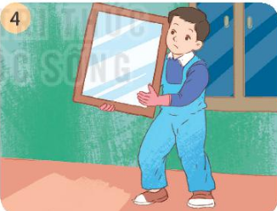
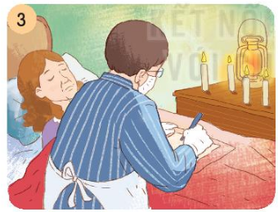
Sắp xếp tranh theo trình tự câu chuyện

Slide 8

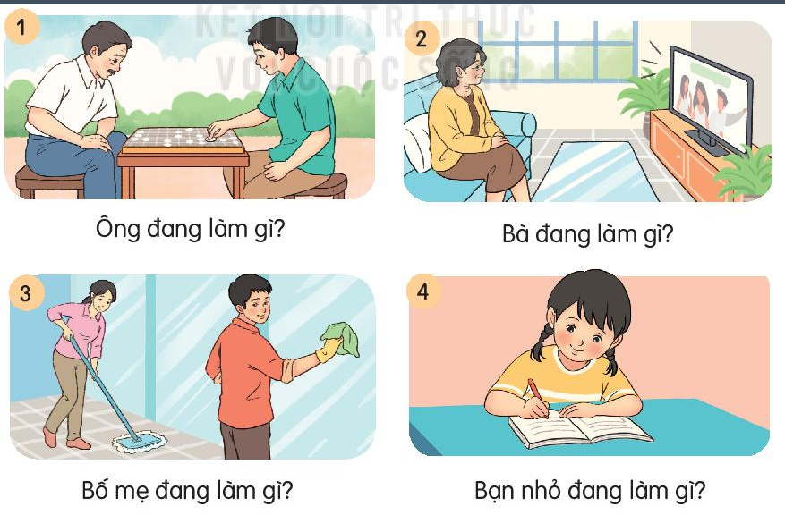
3. Quan sát tranh và trả lời câu hỏi:
Ông đang đánh cờ.
Bà dang xem tivi.
Bố mẹ đang dọn nhà.
Bé đang học bài.

Slide 9

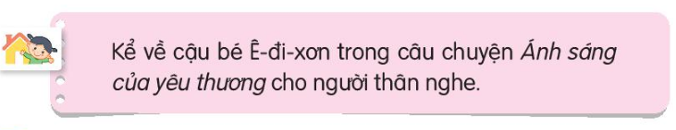

Slide 10



CỦNG CỐ BÀI HỌC

